Slide 1
Ministero della Giustizia
Dipartimento per la Giustizia Minorile e di Comunità
Progetto di sensibilizzazione contro le discriminazioni
di genere nelle comunicazioni digitali

Slide 2
Scuole Secondarie di Primo e Secondo Grado

Slide 3
L’intervento formativo proposto vuole favorire l’educazione alla responsabilità personale per il contrasto di ogni atto discriminatorio di genere nelle comunicazioni digitali.
Consiste in un progetto di sensibilizzazione, prevenzione e formazione rivolto a studenti e studentesse degli Istituti Scolastici Secondari di Primo e Secondo Grado sul territorio nazionale, attraverso il coinvolgimento attivo di insegnanti, educatori e genitori.

Slide 4
Cosa comprende il Kit Formativo?

Slide 5
Kit formativo
Video «Lara» costruito ad hoc
Video inerenti al tema della discriminazione (da integrare con eventuali video in possesso dei formatori)
PowerPoint guida per la realizzazione dell’intervento (nome file: #HashTag_Presentazione per formatori).
PowerPoint da utilizzare in classe per l’intervento (nome file: #HashTag_Presentazione da utilizzare in classe).
Attività, con indicazioni sullo svolgimento
Link questionario pre e post intervento

Slide 6
Questionario pre-intervento
https://psicologiagenerale.eu.qualtrics.com/jfe/form/SV_cGammx8UGvd9EWx

Slide 7
Il questionario proposto ha lo scopo di indagare la percezione e le attitudini dei partecipanti rispetto ai fenomeni di discriminazione di genere e di discriminazione online.
L’auspicio è che i ragazzi e le ragazze approccino gli interrogativi proposti nel questionario con un atteggiamento volutamente libero da concetti teorici e/o pratici legati ai temi scelti, che saranno trattati in seguito durante la formazione.

Slide 8
Per questo motivo, la versione pre-intervento dovrà essere somministrata agli studenti prima della formazione (per esempio, il giorno precedente l’arrivo dell’operatore che effettuerà l’intervento o subito prima della formazione da parte dei docenti), mentre la versione post-intervento dovrà essere somministrata dopo l’incontro di formazione.
Consigliamo di far compilare il questionario pre-intervento solo agli studenti delle Scuole Secondarie di Secondo Grado, mentre quello post-intervento a tutti i partecipanti.

Slide 9
Parliamo di…

Slide 10
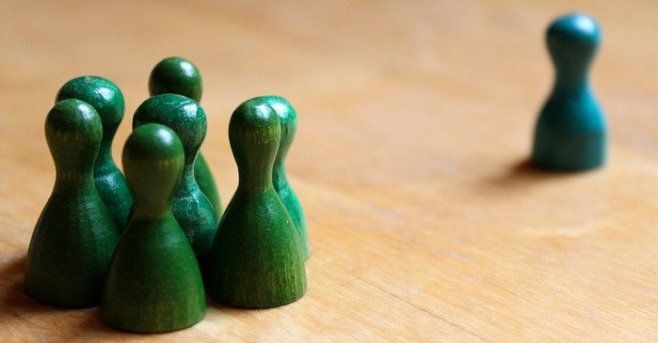
Parliamo di…
Discriminazione digitale: rappresentazione di contenuti e atteggiamenti discriminatori tramite mezzi digitali, come social network, blog, siti web. Tale definizione implica che la discriminazione digitale non rappresenta una realtà nuova, bensì un modo nuovo di esprimere e diffondere contenuti discriminatori (ICUD, 2014).

Slide 11
Parliamo di…
Discriminazione di genere
Con il termine «genere» ci si riferisce a ruoli, comportamenti, attività e attributi socialmente costruiti che una determinata società considera appropriati per donne e uomini (art.3, c della Convenzione di Istanbul, 2011, entrata in vigore con legge n. 77 del 27/6/2013).
Per «discriminazioni di genere» si intendono atti che provocano sofferenze fisiche, sessuali, psicologiche o economiche lesivi della integrità e dignità delle donne (e ragazze), della loro libertà sia nella vita pubblica che privata.
Costituiscono atti discriminatori: linguaggio e immagini dai contenuti violenti, sessisti, minacciosi, odiosi e falsi messi in rete.

Slide 12
Parliamo di…
Si parla di:
discriminazione diretta quando una persona è trattata meno favorevolmente rispetto ad un'altra in una situazione analoga;
discriminazione indiretta si intende una disposizione, un criterio o una prassi che possono mettere in una posizione di particolare svantaggio alcune persone rispetto ad altre (cfr.: Dlgs 198/2006).

Slide 13
Parliamo di…
Una particolare specificità della discriminazione digitale è connessa al fatto che qualsiasi materiale e/o messaggio apertamente discriminatorio o con connotazioni discriminatorie può:
Essere diffuso velocemente
Raggiungere un ampio pubblico composto da destinatari anche molto lontani
Essere difficilmente rimosso dalla rete.

Slide 14
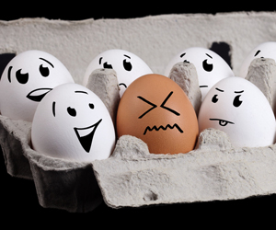
Parliamo di…
La discriminazione di genere (e non solo) nelle comunicazioni digitali può:
compromettere, diminuire sensibilmente o portare all’evitamento delle relazioni sociali
Condurre, nei casi più estremi, a comportamenti autolesivi
Compromettere il benessere psicologico, l’equilibrio psichico e la salute mentale

Slide 16
Formazione in presenza o a distanza?
Nessun problema!
Alcune delle attività proposte prevedono l’utilizzo della chat o del microfono o di carta e penna, permettendo una conduzione maggiormente interattiva dell’incontro di formazione.

Slide 17
Esercizio rompighiaccio
SocializziAMO
Il formatore propone i loghi dei social più diffusi e chiede ai/alle partecipanti di esporre (a voce o scrivendo in chat) qual è il social preferito e la motivazione.
Alla fine si confrontano le diverse preferenze e le ragioni emerse.

Slide 18
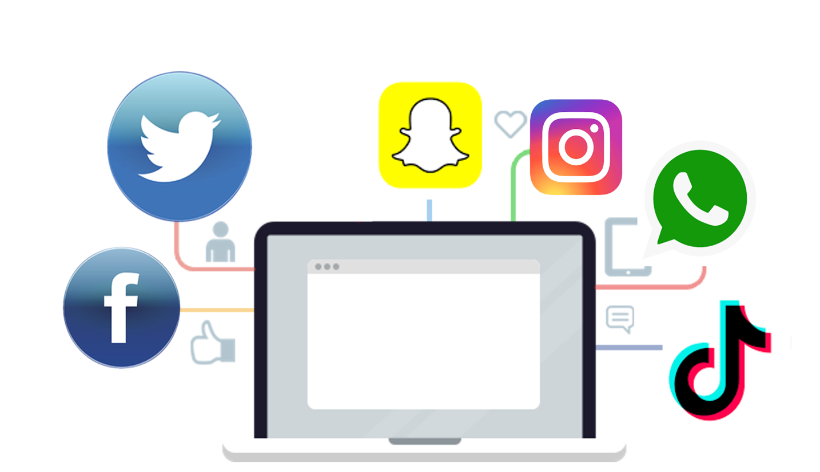
«SocializziAMO»

Slide 19
Video LARA

Slide 20
«Video LARA- approfondimento»
Nel video viene narrata la storia di una ragazza adolescente (Lara) che cerca in tutti i modi di ottenere sempre più like sui suoi profili social, postando contenuti di se stessa e delle sue attività sociali; la sfida diventa sempre più estrema, fino a quando Lara non si rende conto di essere la protagonista di un videogioco manovrato da qualcuno. VI è infatti una scena in cui è mostrato un uomo adulto, davanti al computer, che sta manipolando la ragazza del videogame scegliendo i suoi vestiti e le sue esperienze.
L’ossessione per i like porta la ragazza ad una deformazione fisica continua (per esempio, nella scena in cui la sua immagine è costituita da pixel nei selfie con i coetanei) e ad uno stato di confusione. Il tutto per raggiungere il massimo del punteggio (5 stelline) che, tuttavia, le fa perdere il «segnale» e il contatto con la realtà. Al suono di una notifica del cellulare la ragazza si sveglia dall’incubo e cerca un contatto con la realtà tramite la sua amica Francy.

Slide 21
«Video LARA - approfondimento»
Si potrebbe focalizzare la discussione sull’aspetto dei messaggi finali apparsi in grafica riferiti a Lara che da un lato, rappresentano il massimo punteggio raggiungibile nel video-gioco e, dall’altro, la totale perdita di contatto con il mondo fisico (non digitale).
I messaggi utilizzati in grafica sono il frutto di quanto emerso da una prima indagine tramite i focus group condotti con i ragazzi e le ragazze delle Scuole Secondarie di Primo e Secondo Grado.

Slide 22
«Identikit dei giovani navigatori»
L’obiettivo è quello di incrementare le conoscenze sul tema della sicurezza in rete attraverso l’approfondimento delle caratteristiche dei navigatori:
1) navigatore/navigatrice a rischio;
2) navigatore/navigatrice sicuro/a;
3) navigatore/navigatrice troppo sicuro/a.
utilizzando le caratteristiche presenti nelle slide successive.

Slide 23
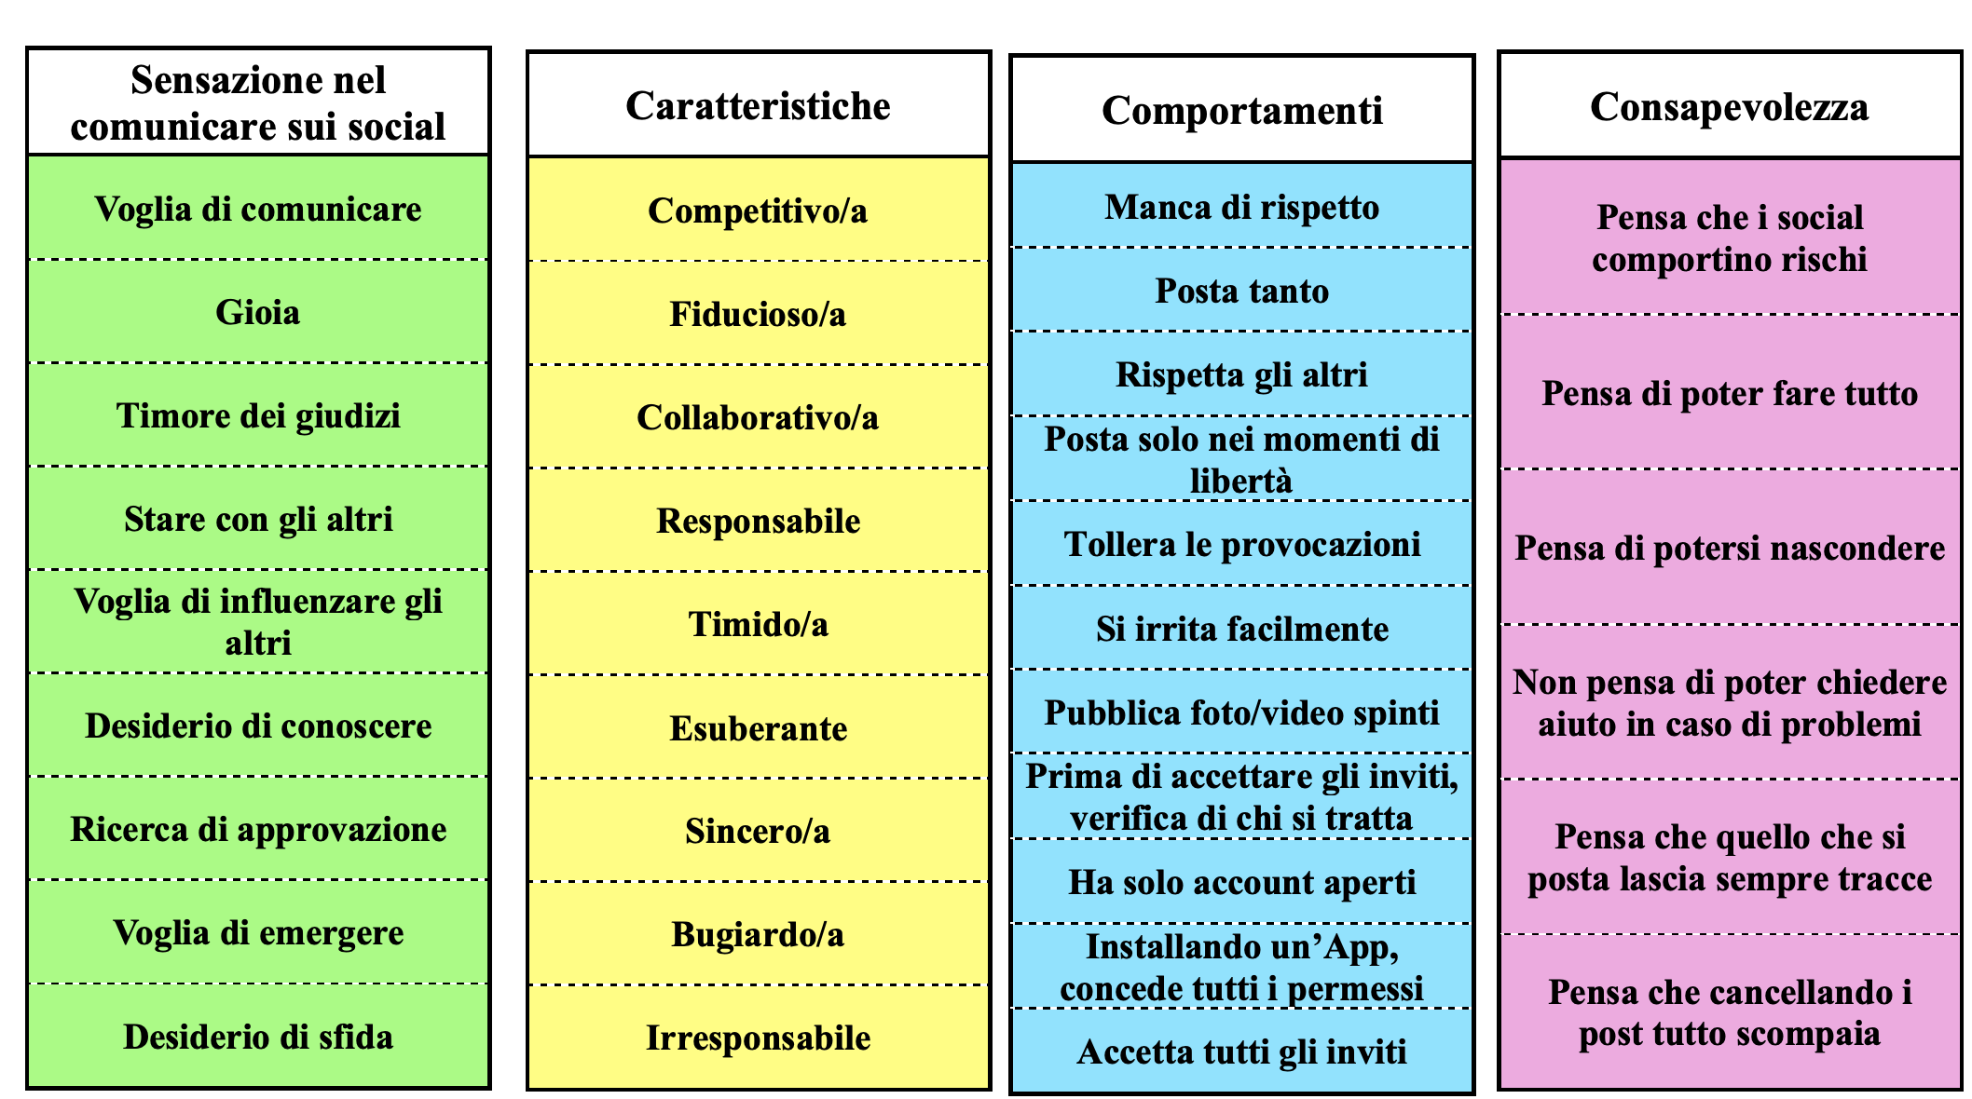
«Identikit dei giovani navigatori»

Slide 24
Nell’attività contenuta nella diapositiva precedente si chiede agli/alle studenti/studentesse di fare un «identikit» di 3 diverse tipologie di navigatore/navigatrice, scegliendo per ogni colonna una caratteristica, segnandola su un foglio. Una volta completata l’attività, il formatore potrà avviare una breve discussione sui profili ottenuti, evidenziando eventuali prevalenze delle caratteristiche selezionate.
«Identikit dei giovani navigatori»

Slide 25
«Identikit dei giovani navigatori»
Navigatore/navigatrice a rischio:
Navigatore/navigatrice sicuro/a:
Navigatore/navigatrice troppo sicuro/a:

Slide 26
«Identikit dei giovani navigatori»
Nella diapositiva precedente è possibile raccogliere le risposte degli/delle studenti/studentesse stilando in questo modo il profilo del navigatore/navigatrice a rischio, sicuro e troppo sicuro e avviare, di conseguenza, una discussione in merito.

Slide 27
«Identikit dei giovani navigatori»
Il formatore può dar vita ad una discussione sui profili emersi soffermandosi, soprattutto, sulle caratteristiche associate al profilo del navigatore/navigatrice sicuro/a. Inoltre, potrà porre delle domande di approfondimento sulle convinzioni che hanno orientato le loro associazioni.
Al termine dell’attività, il formatore inviterà i ragazzi e le ragazze ad individuare il profilo che più rappresenta il proprio comportamento in rete.

Slide 28
«Discrimination light»
Quali sono gli atteggiamenti e i comportamenti che ritieni discriminatori?
Lo scopo dell’attività è quello di rendere ragazzi e ragazze consapevoli di alcuni atteggiamenti/comportamenti discriminatori, legati al mondo digitale, per coglierne le possibili conseguenze.

Slide 29
«Discrimination light»
Pubblicare foto senza il consenso della persona rappresentata
Commentare un’immagine di un amico/un’amica in maniera offensiva
Postare una foto di classe con autorizzazione dei compagni/e
Usare account aperti
Fare un account fake
Etichettare con appellativi che riconducono a caratteristiche fisiche di una persona
Scambiare comunicazioni con utenti sconosciuti
Deridere un/a compagno/a di classe nei commenti di un post
Scrivere degli insulti sotto ad una foto di un/una influencer
Fare apprezzamenti di elementi fisici di una persona che non si conosce, sotto ad un post
Creare un gruppo WhatsApp non includendo dei compagni/e di classe
Discutere su un tema di interesse in Direct con un amico/a
Offendere parenti in una chat pubblica di un videogame online
Condividere un post di una notizia ufficiale di cronaca

Slide 30
«Discrimination light»
Nella slide precedente sono elencati una serie di comportamenti. Viene richiesto ai/alle partecipanti di collocarli, nella slide successiva, tenendo conto dello schema riportato di seguito, secondo i diversi colori del semaforo:
Rosso = comportamenti ritenuti discriminatori.
Giallo = comportamenti non ritenuti discriminatori, ma rischiosi.
Verde = comportamenti ritenuti né discriminatori, né rischiosi.
I risultati sono poi discussi in plenaria sulla base delle differenti valutazioni fatte dai ragazzi e dalle ragazze. Al termine dell’attività è importante farli/e riflettere su quali siano le possibili conseguenze dei loro comportamenti.

Slide 32
«Discrimination light»
Pubblicare foto senza il consenso della persona rappresentata
Commentare un’immagine di un amico/un’amica in maniera offensiva
Postare una foto di classe con autorizzazione dei compagni
Usare account aperti
Fare un account fake
Etichettare con appellativi che riconducono a caratteristiche fisiche di una persona
Scambiare comunicazioni con utenti sconosciuti
Deridere un compagno/a di classe nei commenti di un post
Scrivere degli insulti sotto ad una foto di un influencer
Fare apprezzamenti di elementi fisici di una persona che non si conosce, sotto ad un post
Creare un gruppo WhatsApp non includendo dei compagni/e di classe
Discutere su un tema di interesse in Direct con un amico/a
Offendere parenti in una chat pubblica di un videogame online
Condividere un post di una notizia ufficiale di cronaca

Slide 33
«Discrimination light»
Nella slide precedente sono mostrate le associazioni corrette:
Alcuni dei comportamenti evidenziati pur non essendo direttamente discriminatori violano le leggi e la privacy dell’individuo mettendolo a rischio.
Per esempio:
Pubblicare foto senza il consenso della persona rappresentata
Usare account aperti
Fare un account fake
Scambiare comunicazioni con utenti sconosciuti

Slide 34
«La Bussola delle Emozioni»
Lo scopo dell’attività è di provare ad individuare strategie preventive di gestione del problema, attraverso una riflessione sulle cause e sui sentimenti coinvolti. Questo affinchè gli studenti e le studentesse possano mettere in atto comportamenti di maggiore tutela personale, aumentando anche la propria efficacia in alcune specifiche situazioni

Slide 35
«La Bussola delle Emozioni»
L’obiettivo dell’attività è quello di favorire:
La comprensione dei punti di vista e delle emozioni altrui
L’empatia con la vittima
La consapevolezza dell’esistenza, all’interno di un quadro relazionale, dell’aggressore, dei testimoni diretti e di se stessi.

Slide 36
Come si procede …
«La Bussola delle Emozioni»
Ciascun ragazzo/a ascolta la lettura dell’insegnante della storia di Enrico (step 1)
Al termine della lettura viene chiesto loro di individuare le emozioni che possono aver provato Enrico, Chiara, compagni e compagne, insegnanti e genitori e, infine, loro stessi che hanno ascoltato la storia (step 2 e 3). Nel fare questo esercizio i/le ragazzi/e possono aiutarsi con la lettura della bussola delle emozioni, che segue la slide degli step 2 e 3.
Si confrontano le opinioni emerse in risposta alle domande sui protagonisti dell’episodio (step 4)
Al termine si individuano le possibili modalità di intervento della classe a supporto di chi è vittima di discriminazione di genere in rete (step 5)

Slide 37
«La Bussola delle Emozioni»
Una storia vera:
«Enrico, 15 anni, ha una sorella di 13 anni che va a prendere a scuola tutti i giorni e incontra spesso una sua compagna, Chiara, che vuole conoscere. Enrico inizia a pressare Chiara chiedendole di inviargli foto e video intimi. Chiara accetta di inviargli un video, a patto che lui dopo averlo visionato, lo cancelli. Dopo il primo invio, Enrico ricomincia a pressare la ragazza per averne altri. In seguito alle pressioni, Chiara blocca Enrico su tutti i profili social per cercare di sottrarsi a queste richieste. Il ragazzo si offende e per ripicca diffonde le foto e i video privati, video che circolano fra i compagni di scuola e arrivano sino alle insegnanti di Chiara, e da questi lei lo viene a sapere. Viene coinvolta la Polizia Postale. Al momento della perquisizione, Enrico si sente….»

Slide 38
Come si procede …
«La Bussola delle Emozioni»
Ciascun ragazzo/a ascolta la lettura dell’insegnante della storia di Enrico (step 1)
Al termine della lettura viene chiesto loro di individuare le emozioni che possono aver provato Enrico, Chiara, compagni e compagne, insegnanti e genitori e, infine, loro stessi che hanno ascoltato la storia (step 2 e 3). Nel fare questo esercizio i/le ragazzi/e possono aiutarsi con la lettura della bussola delle emozioni, che segue la slide degli step 2 e 3.
Si confrontano le opinioni emerse in risposta alle domande sui protagonisti dell’episodio (step 4)
Al termine si individuano le possibili modalità di intervento della classe a supporto di chi è vittima di discriminazione di genere in rete (step 5)

Slide 39
«La Bussola delle Emozioni»
Rispondi, su un foglio, alle domande sui protagonisti. Usa la bussola delle emozioni come riferimento da cui attingere.
Come si sente Chiara:
Quando scopre le sue immagini in rete?
Quando decide di denunciare l’accaduto alla Polizia Postale?
Quali saranno le emozioni di Enrico:
Nel ricevere il rifiuto di Chiara?
Nel diffondere immagini di Chiara?
Al momento della perquisizione?
Come si sentono le persone che assistono all’episodio (compagni e compagne, insegnanti, genitori)?
Come ti sei sentito/a tu ad ascoltare/leggere l’episodio?

Slide 40
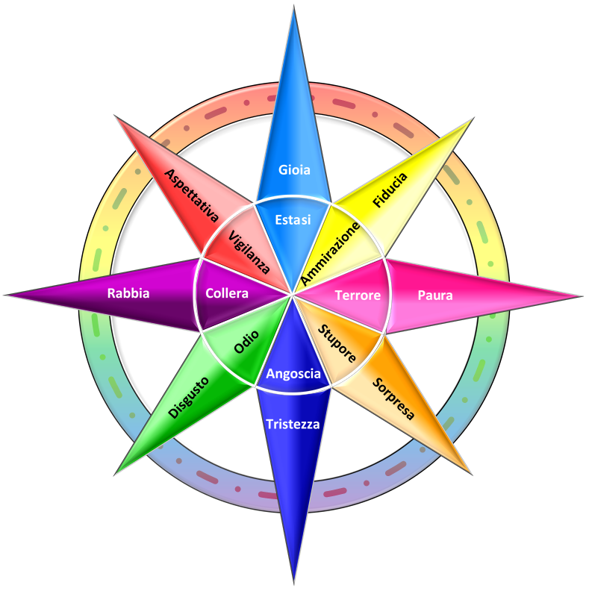

Slide 41
Come si procede …
«La Bussola delle Emozioni»
Ciascun ragazzo/a ascolta la lettura dell’insegnante della storia di Enrico (step 1)
Al termine della lettura viene chiesto loro di individuare le emozioni che possono aver provato Enrico, Chiara, compagni e compagne, insegnanti e genitori e, infine, loro stessi che hanno ascoltato la storia (step 2 e 3). Nel fare questo esercizio i/le ragazzi/e possono aiutarsi con la lettura della bussola delle emozioni, che segue la slide degli step 2 e 3.
Si confrontano le opinioni emerse in risposta alle domande sui protagonisti dell’episodio (step 4)
Al termine si individuano le possibili modalità di intervento della classe a supporto di chi è vittima di discriminazione di genere in rete (step 5)

Slide 42
«La Bussola delle Emozioni»
Vengono lette e commentate le risposte date ad ogni domanda (step 3).
Insegnanti e formatori notano gli elementi di rilievo e i fattori di empatia, come l’assunzione delle prospettive dei diversi attori e la comprensione dei sentimenti.

Slide 43
Come si procede …
«La Bussola delle Emozioni»
Ciascun ragazzo/a ascolta la lettura dell’insegnante della storia di Enrico (step 1)
Al termine della lettura viene chiesto loro di individuare le emozioni che possono aver provato Enrico, Chiara, compagni e compagne, insegnanti e genitori e, infine, loro stessi che hanno ascoltato la storia (step 2 e 3). Nel fare questo esercizio i/le ragazzi/e possono aiutarsi con la lettura della bussola delle emozioni, che segue la slide degli step 2 e 3.
Si confrontano le opinioni emerse in risposta alle domande sui protagonisti dell’episodio (step 4)
Al termine si individuano le possibili modalità di intervento della classe a supporto di chi è vittima di discriminazione di genere in rete (step 5)

Slide 44
«La Bussola delle Emozioni»
5
La classe si confronta sulle seguenti domande:
Perché l’autore (Enrico) ha compiuto quel tipo di atti discriminatori?
Secondo te, la classe deve trovare soluzioni per sostenere una vittima di discriminazioni digitali di genere? Cosa si può fare?

Slide 45
«La Bussola delle Emozioni»
La bussola delle emozioni può essere un valido contributo per i ragazzi e le ragazze per individuare ed etichettare in maniera corretta emozioni, sensazioni, stati d’animo suscitati dalla storia.
Una lettura attenta della bussola può aiutare i/le giovani partecipanti a identificare, in se stessi e negli altri, situazioni emotive che spesso creano disagio e disorientamento.

Slide 46
Video a scelta tra:
Mai più un banco vuoto
La storia di Flavia e Sofia

Slide 47
«Postiamo consapevolmente»
Invitare i ragazzi e le ragazze a postare un’immagine o un commento sui social (Instagram e Facebook) taggando la pagina di progetto e/o aggiungendo un #Hashtag, con un pensiero su cosa ha trasmesso o lasciato loro questa giornata di formazione.
@hashtag project
@hash_tag_project
#progettohashtag

Slide 48
«Postiamo consapevolmente»
È importante far riflettere i ragazzi e le ragazze sull’importanza di non demonizzare i social network, ma di farne un uso consapevole, valorizzandone i punti di forza e valutando preventivamente i possibili rischi e le conseguenze delle proprie azioni.

Slide 49
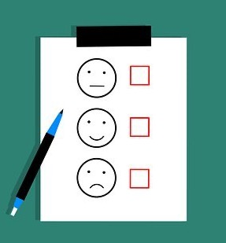
Questionario post-intervento
https://psicologiagenerale.eu.qualtrics.com/jfe/form/SV_389HOIb3triJLpA

Slide 50
Mail di progetto: hashtag.nodiscriminazione@gmail.com
Responsabile Scientifico Progetto #HashTag:
Prof. Anna Maria Giannini: annamaria.giannini@uniroma1.it

Slide 51
Grazie per l’attenzione!

